Slide 1
编译原理
第六章 属性文法和语法制导翻译
徐 德 智
中南大学
2023年
copyright © 2023 by Xu Dezhi

Slide 2
6.4、L-属性文法和自顶向下翻译

Slide 3
L－属性文法
L-属性文法：
对于每个产生式A→X₁X₂…X_{n}，其每个语义规则中的每个属性或者是综合属性，或者是X_{j}（1≤j≤n）的一个继承属性。
S-属性文法一定是L－属性文法；
L-属性文法允许一次遍历就计算出所有属性值。
LL(1)从概念上可看成是深度优先建立语法树的过程，可以在自上而下语法分析的同时实现L-属性文法的计算。

Slide 4
L-属性文法-例：声明语句
一个结点的继承属性值是由此结点的父结点和/或兄弟结点的某些属性来决定的。
生产式 | 语义规则
D→TL | L.in:=T.type
T→int | T.type=integer
T→real | T.type:=real
L→L₁,id | L₁.in:=L.in addtype(id.entry, L.in)
L→id | addtype(id.entry, L.in)

Slide 5
声明语句分析树
real id₁，id₂，id₃
D→TL
T→real
T→int
L→L , id
L→id
D
T.type=real
L.in= real
real
L.in= real
，
id₃
L.in= real
，
id₂
id₁

Slide 6
例：L-属性文法计算
变量类型声明的语法制导定义是一个L属性定义。
递归下降程序分析并计算属性值:
main()
{
T(); L.in=T.type; L()
}
T()
{
return(T.type=integer;)
}
......
生产式 | 语义规则
D→TL | L.in:=T.type
T→int | T.type=integer
T→real | T.type:=real
L→L₁,id | L₁.in:=L.in addtype(id.entry, L.in)
L→id | addtype(id.entry, L.in)

Slide 7
例-非L属性文法
Q.i依赖于右部符号R的综合属性R.s
产生式
L.i :=I(A.i)
M.i :=m(L.s)
A.s :=f(M.s)
R.i :=r(A.i)
Q.i :=q(R.s)
A.s :=f(Q.s)
语义规则
A→LM
A→QR

Slide 8
6.4.1、翻译模式（翻译方案）
产生式 | 属性文法 | 翻译模式
L→E | print(E.post) | print(post)
E→E₁+E₂ | E.post=E₁.post||E₂.post||‘+’ | post(k)=‘+’;k=k+1
E→num | E.post=num.lexval | post(k)=lexval;k=k+1
将中缀形式的算术表达式转换为后缀表示；
属性文法关注：做什么
用.post抽象表示文法符号的语义
翻译模式告诉你：怎么做
post是数组
如果忽略实现细节，翻译模式和属性文法等价。

Slide 9

图6.10例：翻译模式
把有加和减的中缀表达式翻译成后缀表达式，如果输入是9-5+2，则输出是95-2+
E→TR
R→addop T{print(addop.lexeme)}R₁|ε
T→num{print(num.val)}
E⇒TR⇒9{print(9)}R
⇒9{print(9)}-T{print(-)}R
⇒9{print(9)}-5{print(5)}{print(-)}R
⇒9{print(9)}-5{print(5)}{print(-)}+T{print(+)}R
⇒9{print(9)}-5{print(5)}-{print(-)}+2{print(2)}
{print(+)}
第150页

Slide 10
图6.10例：翻译模式（续1）
E→TR
R→addop TR|ε
T→num
E
T
R
9
print(‘9’)
-
T
print(‘-’)
R
5
print(‘5’)
+
T
print(‘+’)
R
2
print(‘2’)
ε

Slide 11
图6.10例：翻译模式（续2）
如果把语义动作看作是终结符的话，遍历语法树的语义动作，即为翻译过程。属性文法只给出了动作，没有给出动作发生的时机。
属性文法
翻译模式
E→TR
R→+TR
R→-TR
R→ε
T→num
E→TR
R→+T{print(+)}R
R→-T{print(-)}R
R→ε
T→num
print(+)
print(-)
print(num)
{print(num)}

Slide 12
不合理的翻译模式
S→A₁A₂ {A₁.in=1;A₂.in=2}
A→a {print(A.in)}
例如：
对于输入串aa，一遍深度遍历得不出结果。
违反了条件:
产生式右边的继承属性必须在这个符号以前计算出来。
S
本质：
程序的递归调用。
A₁
A₂
A₁.in=1
A₂.in=1
a
print(A₁.in)
a
print(A₂.in)

Slide 13
改造后
S→{A₁.in=1}A₁{A₂.in=2}A₂
A→a {print(A.in)}
对于输入串aa，一遍深度遍历得出结果。
S
A₁.in=1
A₁
A₂.in=1
A₂
a
print(A₁.in)
a
print(A₂.in)

Slide 14
例6.10 数学排版语言EQN（SDD）
E sub 1.val
E
.val
第151页
1
产生式 | 语义规则
S→B | B.ps=10；S.ht=B.ht
B→B₁B₂ | B₁.ps=B.ps；B₂.ps=B.ps B.ht=max(B₁.ht,B₂.ht)
B→B₁ sub B₂ | B₁.ps=B.ps；B₂.ps=shrink(B.ps); B.ht=disp(B₁.ht,B₂.ht)
B→text | B.ht=text.h×B.ps
终结符sub形式上作用于紧跟其后的一个非终结符B₂；
以及B₂的后继子树；

Slide 15
例6.10 数学排版语言EQN（翻译模式）
1、右边符号的继承属性必先于该符号的动作算出；
2、动作不能引用其右边的综合属性；
3、产生式左边非终的综合属性只能在相应所有属性被算后才能算，动作放在末尾。
S→ {B.ps=10}
B {S.ht=B.ht}
B→ {B₁.ps=B.ps}
B₁ {B₂.ps=B.ps}
B₂ {B.ht=max(B₁.ht,B₂.ht)}
B→ {B₁.ps=B.ps}
B₁
sub {B₂.ps=shrink(B.ps)}
B₂ {B.ht=disp(B₁.ht,B₂.ht)}
B→text {B.ht=text.h×B.ps}
B综合属性的计算放在右部末端

Slide 16
例：EQN语言的翻译模式
例句：输入24sub1，输出24₁输出；
2和4，在语法阶段每一个数都会有完整的id，与组成数的数字个数无关。sub只作用于紧跟其后的一个id
S
B.ps=10
B
S.ht=B.ht
B₁.ps=B.ps
B₁
B₂.ps=B₁.ps
B₂
B.ht=max(B₁.ht,B₂.ht)
2
B₁₁.ps=B₂.ps
B₁₁
sub
B₂₂
B₂.ht=disp(B₁₁.ht,B₂₂.ht)
B₂₂.ps=
shrink(B₁₁.ps)
4
1
B.ht=text.h×B.ps

Slide 17
例：EQN语言的翻译模式
例句：输入248sub15，输出248₁₅,其中2、48、15为不同的字符，在语法分析阶段有不同的id
S
B.ps=10
B
S.ht=B.ht
B₁.ps=B.ps
B₁
B₂.ps=B₁.ps
B₂
B.ht=max(B₁.ht,B₂.ht)
2
B₁₁
sub
B₂₂
48
15

Slide 18
例：EQN语言的翻译模式
例句：输入24sub1.5，输出24₁.5
S
B
B₁
B₂
B₁
sub
B₂
.5
24
1

Slide 19
图6.13 带左递归的文法翻译模式
E→E₁+T {E.val=E₁.val+T.val}
E→T {E.val=T.val}
T→n {T.val=num.val}
带左递归的文法翻译模式只能用自下而上方法计算；
若要用自上而下方法计算，则需要转换文法，翻译模式也做相应的变化。

Slide 20
图6.14 消除左递归后的翻译模式
E→T {R.i=T.val}
R {E.val=R.s}
R→+
T {R₁.i=R.i+T.val}
R₁ {R.s=R₁.s}
R→ε {R.s=R.i}
T→n {T.val=num.val}
E→TR
R→+TR
R→ε
T→num
R.i是R前面子表达式的值；
R.s是分析完R时子表达式的值。
作业：
用伪C语言写出该文法的翻译模式。

Slide 21
例：计算表达式2+4+3
E→T {R.i=T.val}
R {E.val=R.s}
R→+
T {R₁.i=R.i+T.val}
R1 {R.s=R₁.s}
R→ε {R.s=R.i}
T→n {T.val=num.val}
E
E.s=9
T.val=2
R.i=2
R.s=9
n.val=2
+
T.val=4
R.i=6
R.s=9
n.val=4
+
T.val=3
R.i=9
R.s=9
n.val=3
ε

Slide 22
转换左递归翻译模式的一般方法
翻译模式1：
A→A₁Y{A.a:=g(A₁.a，Y.y)}
A→X{A.a:=f(X.x)}
每个文法符号都有一个综合属性，用相应的小写字母表示，g和f是任意函数
翻译模式1只能嵌入到自下而上分析法（例如LR）中。
改造为
消除左递归，文法转换成：
A→XR
R→YR｜ε
翻译模式2
A→X{R.i:=f(X.x)}R{A.a:=R.s}
R→Y{R₁.i:=g(R.i,Y.y)}R₁{R.s:=R₁.s}
R→ε{R.s:=R.i}
翻译模式2只能嵌入到自上而下分析法（例如LL）中。
g(A₁.a，Y.y)
A.a:=f(X.x)
A.a=g(A₁.a，Y.y)

Slide 23
转换左递归翻译模式的一般方法（续）
A.a:=g(A₁.a，Y₂.y)
A
A₁.a:=g(A₂.a，Y₁.y)
Y₂
X
R.i:=f(X.x)
A₂.a:=f(X.x)
Y₁
Y₁
R₁.i:=g(R.i，Y₁.y)}
X
Y₂
R₂.i:=g(R₁.i，Y₂.y)}
ε
自下而上翻译
自上而下翻译

Slide 24
例6.11-转换左递归翻译模式示例
E→E₁+T {E.nptr:=mknode(‘+’,E₁.nptr,T.nptr)}
E→E₁-T {E.nptr:=mknode(‘-’,E₁.nptr,T.nptr)}
E→T {E.nptr:=T.nptr}
这个是S-属性文法
E→T{R.i:=T.nptr}R{E.nptr=R.s}
R→+T{R₁.i=mknode(‘+’,R.i,T.nptr)}R₁{R.s:=R₁.s}
R→-T{R₁.i=mknode(‘-’,R.i,T.nptr)}R₁{R.s:=R₁.s}
R→ε {R.s:=R.i}
T→(E) {T.nptr:=E.nptr}
T→id {T.nptr:=mkleaf(id,id.entry)}
T→num {T.nptr:=mkleaf(num,num.val)}
A→A₁Y
A→X
A→XR
R→YR|ε

Slide 25
例6.11（续1）：a-4+c的LL分析树
E
第154页
T
R
a
-
T
R
4
+
T
R
c
ε

Slide 26
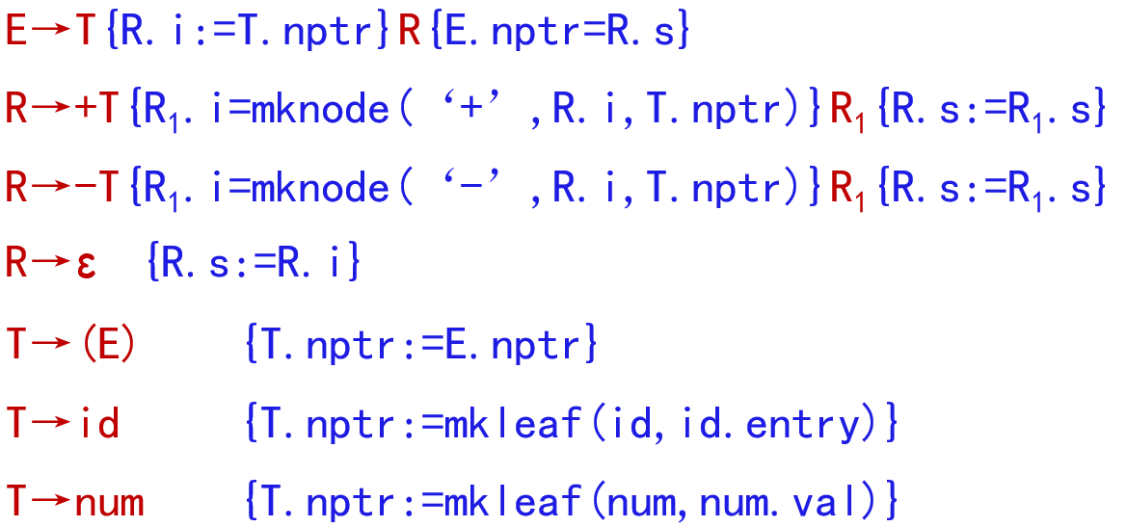
例6.11（续2）：图6.18-使用继承属性构造语法树
E
R
i
R
s
R
i
+
nptr
T
ε
T
nptr
-
T
nptr
id
+
id
num
-
id
指向符号表中c的入口
id
num 4
指向符号表中a的入口
可隐身线表示：在构造“-”结点前，最左边的R.i值已经从T.nptr获得了，所以，能够参与构造“-”结点；
对于“+”结点的构造也类似。

Slide 27
6.4.3、递归下降翻译器的设计-C语言版
R→+T{R₁.i=mknode(‘+’,R.i,T.nptr)}
R₁ {R.s:=R₁.s}
R→ε {R.s:=R.i}
如何将翻译模式嵌入到语法分析中呢？
请看：
产生式R→+TR|ε的分析过程
void R()
{
if(lookahead==‘+’)
{
match(‘+’); T(); R();
}
else /*什么都不做，相当于R→ε*/
}
插入语义动作

Slide 28
递归下降翻译器的设计（续）-C语言版
syntaxTreeNode *R(syntaxTreeNode *i){
syntaxTreeNode *nptr,*i1,*s1,*s;
char addoplexeme;
if(lookahead==‘+’)
{addoplexeme=lexval;
match(‘+’); nptr=T();
i1=mkNode(addoplexeme,i,nptr);
s1=R(i1); s=s1;}
else s=i; /*产生式R→ε*/
return s;
E→T {R.i:=T.nptr} R {E.nptr=R.s}
R→+T{R₁.i=mknode(‘+’,R.i,T.nptr)}
R₁ {R.s:=R₁.s}
R→ε {R.s:=R.i}
R: i,s
T: nptr
+: addoplexeme

Slide 29
递归下降翻译器的设计-Pascal语言版
分析程序由一组递归过程组成，文法中每个非终结符对应一个过程，所以，这样的分析程序叫做递归下降分析器。
procedure R;
begin
if sym=addop then
begin advance; T; R; end;
else
begin /*do nothing*/ end;
end;
第157页
图6.19 R→TR|ε的分析过程

Slide 30
作业
已知文法G[B]产生正二进制数的符号串：
请设计一个翻译模式输出这种符号串的十进制数；
请消除左递归，并再设计一个翻译模式完成与上同样的功能。
B→B0
B→B1
B→1

Slide 31
6.5、自下而上计算继承属性

Slide 32
本节标题解析
通过前面我们已知：
S-属性文法（不含继承属性）适合用自下而上分析法处理；
L-属性文法（含继承属性）适合用自上而下分析法处理；
本节阐述的是：
继承属性能否在自下而上分析法中处理？
答案：能够！但是，有条件。
如何在自下而上的分析法中处理继承属性？
答案：就事论事，给出了不同的方案。

Slide 33
自下而上计算继承属性的说明
我们已知：
LR文法上的每个S属性都可以自下而上算出；
LL文法上的每个L属性都可以自上而下计算。
又已知：
LL文法是LR文法的真子集，也就是说，LR文法加上更多的限制和约束才是LL；
因此，直观上看，自下而上（限制更少）是不能够计算出所有LR文法的L属性的；
推导后得出的科学结论也如此，
但某些条件下，LL文法的继承属性可以自下而上算出。

Slide 34
本节要干的事情
为了利用自下而上分析法计算继承属性值
通过引入标记非终结符，把嵌在产生式中间的动作放在产生式后面；（6.5.1）
对于继承属性值，如果可以预先知道分析过程中属性值的位置，则无须特别处理，直接指出位置并进行属性值的传送；（6.5.2）
对于不能预先知道位置的情况，可用模拟的方法来计算；（6.5.3）
改变基础文法，继承属性用综合属性代替，一劳永逸。（6.5.4）
为什么？

Slide 35
6.5.1、将产生式中间的动作移到末尾
自下而上的分析过程中实现L-属性文法的方法
该方法可实现任何基于LL(1)文法的L-属性文法，它还可实现许多（非所有）基于LR(1)文法的L-属性文法；
利用一种转换方法，使所有嵌入的动作都出现在产生式的末尾，就可以自下而上处理继承属性；
转换方法是：
在基础文法中加入形式为M→ε的产生式，其中M为新引入的一个标记非终结符；
把嵌入在产生式中的每个语义动作，用不同的标记非终结符M代替，并把这个动作放在产生式M→ε的末尾。

Slide 36
标记非终结符的合理性
标记非终结符只能推导出ε；
可以证明：
若文法是LL的，如果在该文法的任何位置插入标记非终结符，则该文法成为LR的；
这个LR是LL转化而来的，因而是可以计算出它的L属性的；
教科书P.162-163有一大段论述，要说明的就是这个结论。
copyright © 2023 by Xu Dezhi

Slide 37
例：翻译模式转换
原翻译模式
E→TR
R→+T{print(‘+’)}R|-T{print(‘-’)}R|ε
T→num{print(num.val)}
使用标记非终结符M和N转换为：
E→TR
R→+TMR|-TNR|ε
T→num {print(num.val)}
M→ε {print(‘+’)}
N→ε {print(‘-’)}
例句：2+3
E
T
R
+
T
M
R
2
Print(2)
3
ε
ε
Print(3)
Print(‘+’)

Slide 38
例（续）
前页两个翻译模式的文法接受相同的语言；
画出它们带表示动作的附加结点的分析树，可看到动作的执行程序也是一样的；
转换后的翻译模式中，动作都在产生式右端的末尾；
因此，可以在自下而上分析过程中产生式右部被归约时执行相应的动作。

Slide 39
6.5.2、分析栈中的继承属性
自下而上分析器对产生式A→XY→XWZ的右部是通过把W和Z从分析栈中移出并用Y代替、XY用A替代（归约）；
若用自上而下处理A→XY，设X有属性X.s，此属性可传给Y.i，显然，Y.i是继承属性;
若用自下而上分析来处理A→XY，如果Y.i也能得到X.s的值，则这就在自下而上分析中计算出了继承属性。
Z
W
X
A
X
X
Y
Y
A
LR分析时，WZ被归约为Y，X就在后面，位置是已知的；
此时显然是可以把X.s传递给Y.i的。
X
Y
W
Z
X
Y→WZ
“A休息室”
“Y休息室”

Slide 40
复写规则-示例
设文法的翻译模式为：
D→T{L.in:=T.type}L
T→int{T.type:=int}
T→real{T.type:=real}
L→{L₁.in:=L.in}L₁,id{addtype(id.entry，L.in)}
L→id{addtype(id.entry，L.in)}
翻译模式存在的前提：
语法制导定义是L-属性文法。

Slide 41
复写规则-示例（续）
D
in
5
L
6
T
4
type
3 entry
int
，
r
in
7
L
8
2 entry
，
q
in
9
L
10
分析栈的位置能预测；
继承属性的计算可以略去，引用继承属性的地方改成引用其他符号的综合属性。
entry
p
1

Slide 42
表6.9 int p, q, r的分析过程
当L的右部被归约时，T恰好在这个右部的下面。
输入 | 状态（符号） | 使用产生式
int p,q,r#
p,q,r# | int
p,q,r# | T | T→int
,q,r# | Tp
,q,r# | TL | L→id
q,r# | TL,
,r# | TL,q
,r# | TL | L→L,id
r# | TL,
# | TL,r
# | TL | L→L,id
# | D | D→TL
#
int
#
T
#
p
T
#
L
T
#
q
,
L
T
#
,
L
T
#
L
T
#
D
#
堆栈变化省略了r

Slide 43
也可以自下而上
D
q
,
L
T
#
由此例看出，只有根据文法已经预知了属性值在栈中的存放位置，才能自下而上处理分析栈中的属性值。
in
5
L
6
T
4
3 entry
type
int
，
r
in
7
L
8
2 entry
，
q
in
9
L
10
entry
p
1
产生式 | 代码段
D→TL
T→int | val[top]=int
T→real | val[top]=real
L→L₁ ，id | addType(val[top],val[top-3])
L→id | addType(val[top],val[top-1])
但是，如果不能由文法预知属性位置呢？
请看

Slide 44
6.5.3 模拟继承属性的计算
属性位置不能预测
S→aAC C.i=A.s
S→bABC C.i=A.s
C→c C.s=g(C.i)
增加标记非终结符，使得位置可以预测
S→aAC C.i=A.s
S→bABMC M.i=A.s; C.i=M.s
C→c C.s=g(C.i)
M→ε M.s=M.i
S
b
A
B
C
A.s
C.i
注意：
A.s、M.i、M.s都在堆栈里。
S
b
A
B
M
C
C.i
A.s
M.i
M.s

Slide 45
模拟继承属性的计算（续）
继承属性是某个综合属性的一个函数
S→aAC C.i=f(A.s)
C→c C.s=g(C.i)
增加标记非终结符，把f(A.s)的计算移到对标记非终结符归约时进行
S→aANC N.i=A.s；C.i=N.s
N→ε N.s=f(N.i)
C→c C.s=g(C.i)

Slide 46
例6.13：表6.11 继承属性由复写规则赋值
产生式 | 语义规则
S→LB | B.ps=L.s；S.ht=B.ht
L→ε | L.s=10 将B.ps存入栈中，便于应用
B→B₁MB₂ | B₁.ps=B.ps；M.i=B.ps；B₂.ps=M.s； B.ht=max(B₁.ht,B₂.ht)
M→ε | M.s=M.i 单纯为了属性位置可预测
B→B₁ sub NB₂ | B₁.ps=B.ps；N.i=B.ps;B₂.ps=N.s; B.ht=disp(B₁.ht,B₂.ht)
N→ε | N.s=shrink(N.i) 兼有计算功能
B→text | B.ht=text.h×B.ps
加入M和N，目的是使得B₁和B₂都从top-1固定位置取得继承属性ps

Slide 47
例6.13：分析树
第161-162页
在text归约B时，B的ps属性都在次栈顶位置
S
L
.s
B
ε
B
M
.s
B
text
ε
B
sub
N
.s
B
text
ε
text

Slide 48
表6.12：表6.11中属性文法某些动作的实现
产生式 | 语义规则
S→LB | val[top-1]=val[top]/*S.ht=B.ht）*/
L→ε | val[top+1]=10 /*原本没有字符弹出，故top+1*/
B→B₁MB₂ | val[top-2]=max(val[top-2],val[top])/*B₁.ht,B₂.ht*/
M→ε | val[top+1]=val[top-1]
B→B₁ sub NB₂ | val[top-3]=disp(val[top-3],val[top])
N→ε | val[top+1]=shrink(val[top]-2)/*N.i=B₁.ps*/
B→text | val[top]=val[top]×val[top-1]

Slide 49
产生式 | 语义规则
S→LB | B.ps=L.s；S.ht=B.ht
L→ε | L.s=10 将B.ps存入栈中，便于应用
B→B₁MB₂ | B₁.ps=B.ps；M.i=B.ps；B₂.ps=M.s； B.ht=max(B₁.ht,B₂.ht)
M→ε | M.s=M.i 单纯为了属性位置可预测
B→B₁ sub NB₂ | B₁.ps=B.ps；N.i=B.ps;B₂.ps=N.s; B.ht=disp(B₁.ht,B₂.ht)
N→ε | N.s=shrink(N.i) 兼有计算功能
B→text | B.ht=text.h×B.ps
属性文法与堆栈表示
产生式 | 语义规则
S→LB | val[top-1]=val[top]/*S.ht=B.ht）*/
L→ε | val[top+1]=10 /*原本没有字符弹出，故top+1*/
B→B₁MB₂ | val[top-2]=max(val[top-2],val[top])/*B₁.ht,B₂.ht*/
M→ε | val[top+1]=val[top-1]
B→B₁ sub NB₂ | val[top-3]=disp(val[top-3],val[top])
N→ε | val[top+1]=shrink(val[top]-2)/*N.i=B₁.ps*/
B→text | val[top]=val[top]×val[top-1]

Slide 50
6.5.4 用综合属性代替继承属性
信息从右向左流，不是L属性。
Pascal的声明，如：
m,n:integer
D→L:T
T→integer|char
L→L,id|id
只能获得全信息后再归约；
改成从右向左归约：
D→idL
L→,idL|:T
T→integer|char
非L属性定义
D
D
L
:
T
id
L
L
,
id
integer
,
id
L
id
:
T
L.type从原来的继承属性变成了综合属性。
integer

Slide 51
用综合属性代替继承属性（续）
D→idL {addtype(id.entry,L.type)}
L→,idL₁ {L.type=L₁.type；addtype(id.entry,L₁.type)}
L→:T {L.type=T.type}
T→integer {T.type=integer}
T→real {T.type=real}
D
id
L
,
id
L
扫描进栈
:
T
出栈归约
integer

Slide 52
小结
为了利用自下而上分析法计算继承属性值
1、通过引入标记非终结符，把嵌在产生式中间的动作放在产生式后面；（6.5.1）
2、对于继承属性值，如果可以预先知道分析过程中属性值的位置，则无须特别处理，直接指出位置并进行属性值的传送；（6.5.2）
3、对于不能预先知道位置的情况，可用模拟的方法来计算；（6.5.3）
4、改变基础文法，继承属性用综合属性代替，一劳永逸。（6.5.4）
因为自下而上分析是在归约时进行动作。

Slide 53

再谈语义分析

Slide 54
语义分析在编译系统的位置
源程序
表格管理
词法分析器
出错处理
单词符号
语法分析器
语法单位
语义分析与中间代码生成
中间代码
代码优化器
中间代码
目标代码生成器
目标代码

Slide 55
语义分析
语法制导定义（SDD，属性文法）和翻译模式之后，我们已经完成如何写出语法制导定义以及如何实现；
与产生式关联的语义动作及其执行次序就是语义制导定义的实现。
语义规则如何执行已经解决，接着进行语义分析；
类型检查、控制流检查、唯一性检查、关联名字检查...
语法分析
语法树
类型检查器
语法树
中间代码生成

Slide 56
语义分析（续）
语义分析对程序内部的逻辑含义进行分析，即审查每个语法成分的静态语义
如果静态语义正确，则生成与该语言成分等价的中间代码，或直接生成目标代码
静态语义检查在编译时进行；
动态语义检查在目标代码生成后的运行时进行；
死循环
软件工程测试
1、编译程序
2、被编译程序
谁在运行？

Slide 57
静态语义检查
类型检查
运算操作数的类型相容性
控制流检查
控制语句应有合法转向点等
一致性检查
在相同作用域标识符只能说明一次、case语句的标号不能相同等等
语法分析
语法树
类型检查器
语法树
中间代码生成

Slide 58

语义分析+翻译(生成中间代码)
语法制导翻译
S-属性文法
L-属性文法
语法制导定义
（属性文法）
翻译模式
属性
语法分析
综合属性
继承属性
语 法 分 析

Slide 59
小结
语法分析中进行静态语义检查和中间代码生成的技术称为语法制导翻译技术（SDT）；
语法制导定义（属性文法）
引入语法制导定义的目的：
为了将语义属性关联到文法符号；
为了将语义规则关联到产生式；
有效地将语法和语义关联起来。
为相应的语法成分设置表示语义的属性，属性的值是可以计算的。

Slide 60
小结（续1）
根据属性值计算的关联关系，将其分成综合属性和继承属性；
根据属性文法中所含的属性将属性文法分成：
S-属性文法和L-属性文法；
翻译模式
不仅将语义属性关联到文法符号、将语义规则关联到产生式，而且还通过将语义动作嵌入到产生式的适当位置来表达该语义动作的执行时机。
翻译模式给语义分析的实现提供了更好的支持。

Slide 61
小结（续2）
语义规则的两种描述方法：
语法制导定义（属性文法）SDD，特点：抽象的属性和运算符；
翻译模式TS，特点：具体的属性和运算。
两种属性的计算：
S-属性的自下而上计算（边语法分析边计算）
L-属性的自上而下计算（边语法分析边计算）
L-属性的自下而上计算（边语法分析边计算）
存在不能边语法分析边计算的情况吗？
Yes.

Slide 62

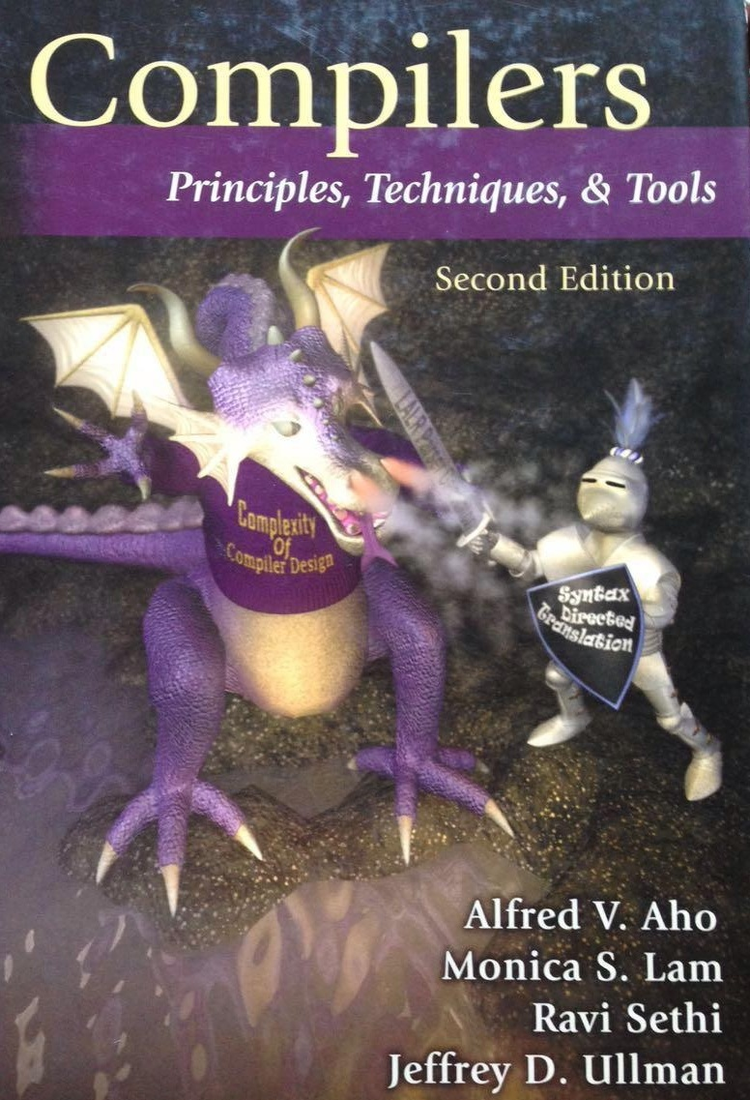

语法制导翻译
语法制导翻译的基础材料
属性文法
翻译模式
属性
分析树
综合属性
继承属性

Slide 63

End of Chapter Six

